Slide 1


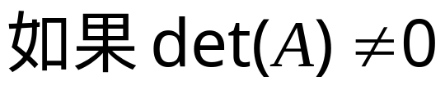
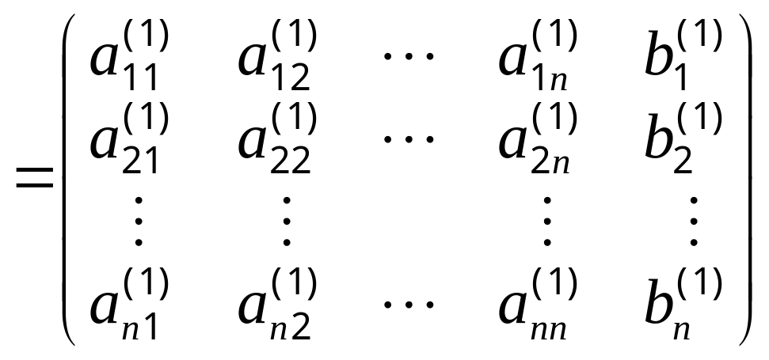
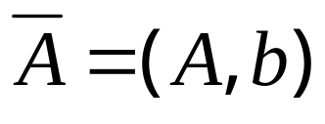
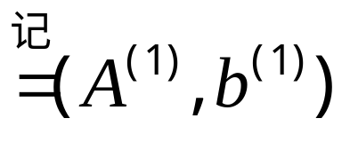
5.2 Gauss消去法
一、消元与回代计算
对线性方程组
对其增广矩阵施行行初等变换:

Slide 2
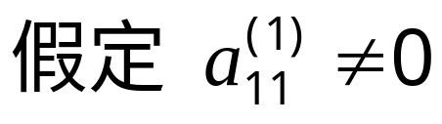
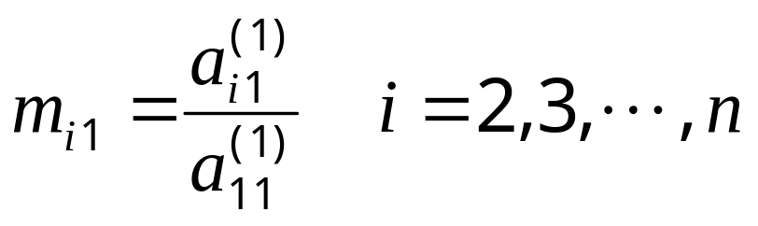
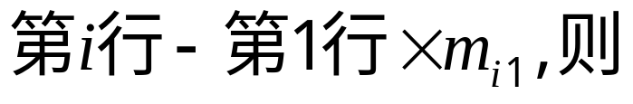
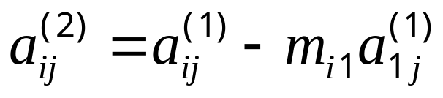
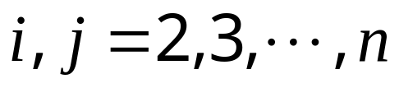
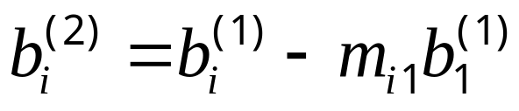
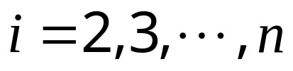
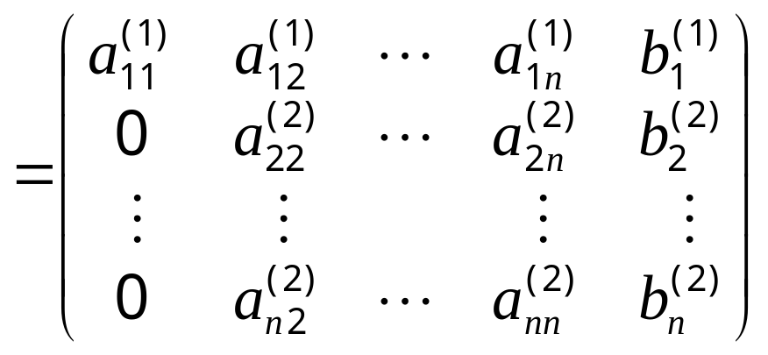
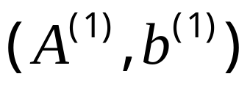
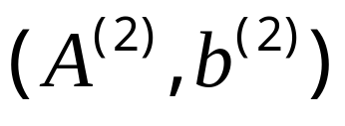
定义行乘数

Slide 3
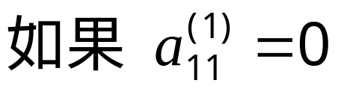
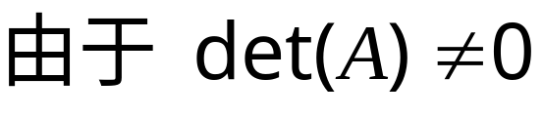
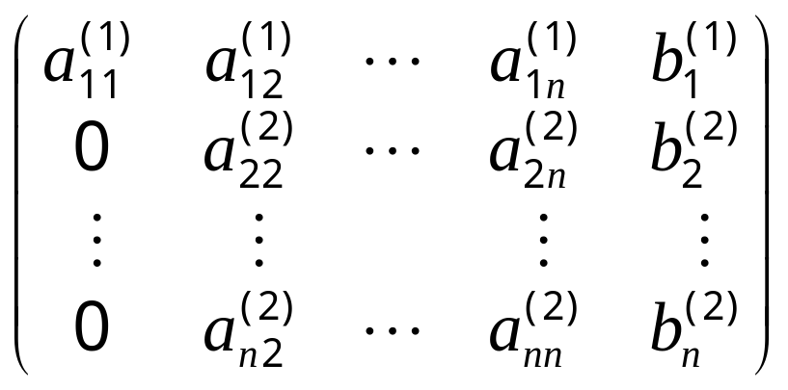
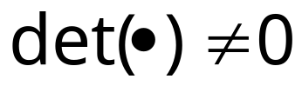
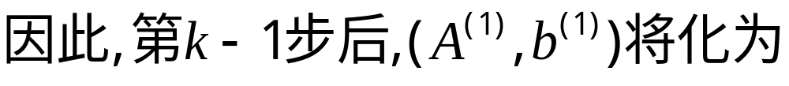
且

Slide 4
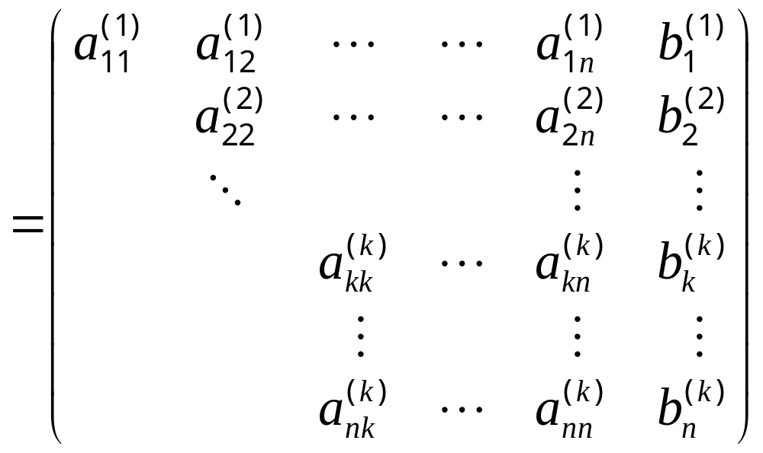
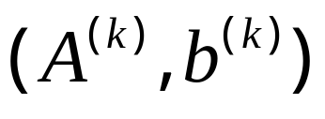
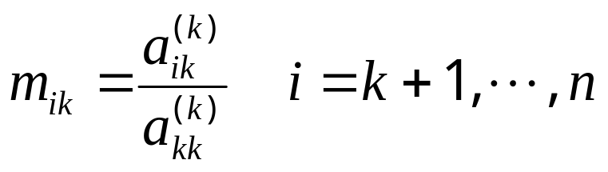
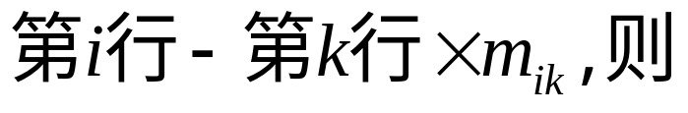
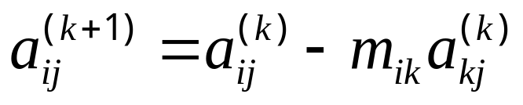
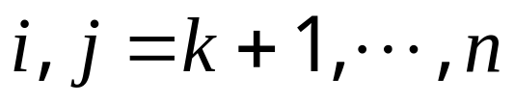
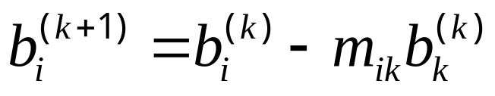
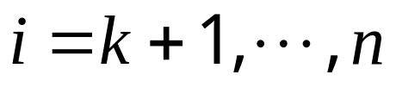
定义行乘数

Slide 5
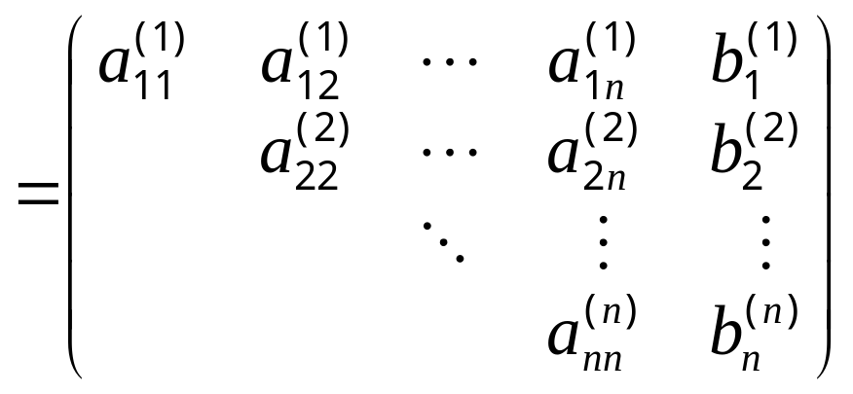
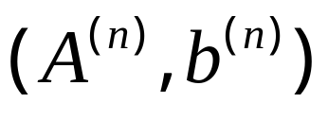
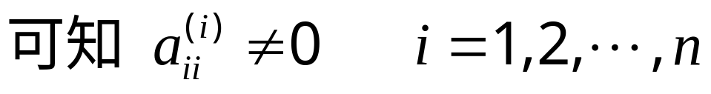
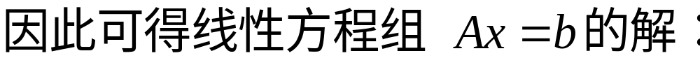

Slide 6
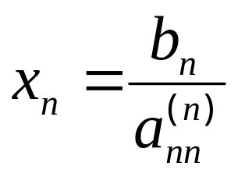
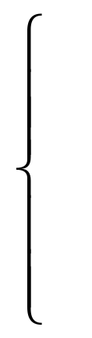
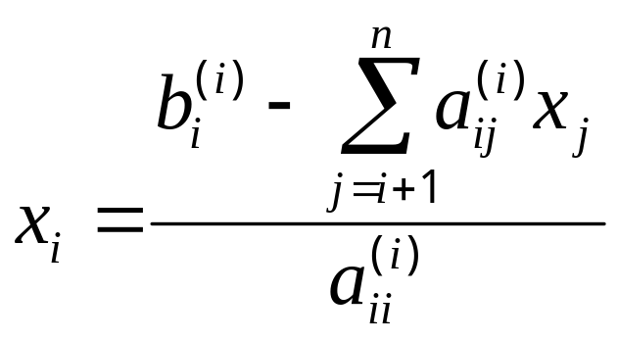
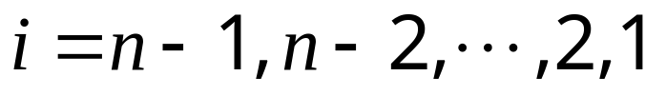




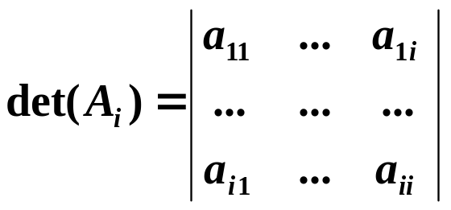

What if we can’t find such k ?
Then we must find the smallest integer k ≥ i with
, and interchange the k-th row with the i-th row.
定理
若A的所有顺序主子式 /* determinant of leading principal submatrices */ 均不为0，则高斯消元无需换行即可进行到底，得到唯一解。
No unique solution exists.
No unique solution exists.
What if ?
What if ?
注：事实上，只要 A 非奇异，即 A⁻¹ 存在，则可通过逐次消元及行交换，将方程组化为三角形方程组，求出唯一解。

Slide 7
二、矩阵的三角分解
1.Gauss消去法消元过程的矩阵描述
行变换相
当于左乘
初等矩阵
由于

Slide 8
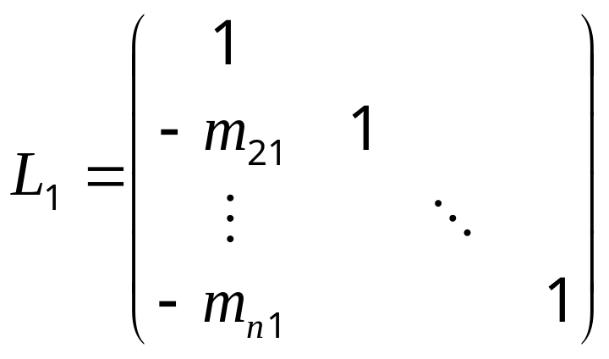
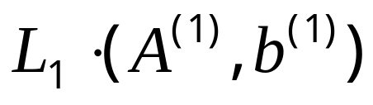
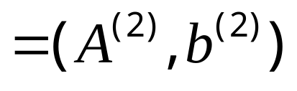
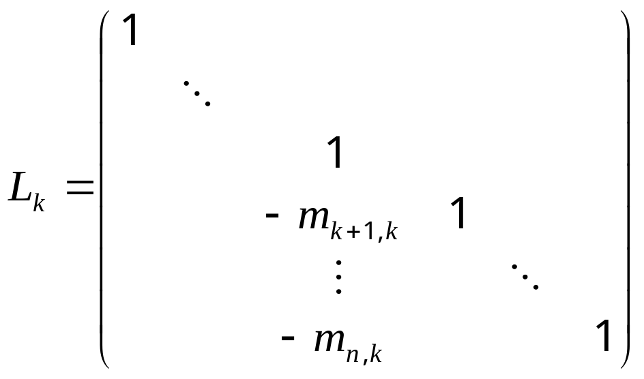
令
则
显然若令

Slide 9
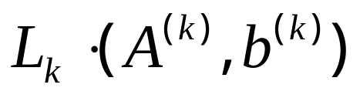
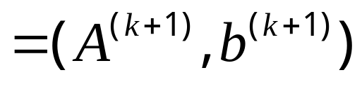
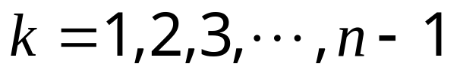
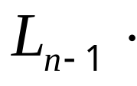
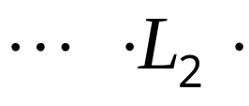
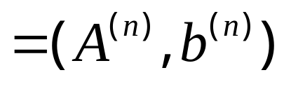
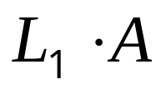
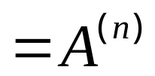

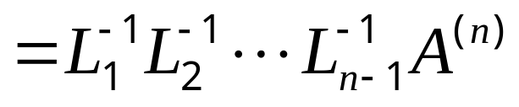

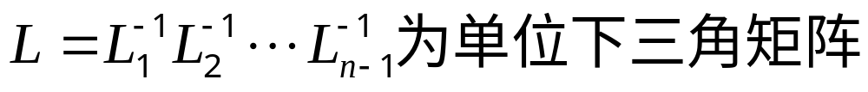

则有
因此
从而
故

Slide 10






即
顺序主元
且

Slide 11













定义1. 不带行交换的Gauss 消去法的消元过程,产生
一个单位下三角矩阵L和一个上三角矩阵U,即
该过程称之为
由上述分析不难得到

Slide 12




Hey hasn’t GE given me enough headache? Why do I have to know its matrix form??!
Factorize A first, then
for every you only have to
solve two simple triangular
systems and
.
When you have to solve the system for different with a fixed A.
Could you be more specific, please?

Slide 13






Gauss消去法
可以执行
定理1.
在定理中,可能注意到
可能存在

Slide 14



定理
若A的所有顺序主子式 /* determinant of leading principal submatrices */ 均不为0，则 A 的 LU 分解唯一（其中 L 为单位下三角阵）。
证明：由§1中定理可知，LU 分解存在。下面证明唯一性。
若不唯一，则可设 A = L₁U₁ = L₂U₂ ，推出
✓
Lower-triangular
With diagonal entries 1
Upper-triangular

Slide 15

例：用矩阵的直接三角分解法（LU分解，L为单位下三角阵、U为上三角阵）解方程组
。

Slide 16




二、Gauss消去法的运算量
计算机作乘除运算所耗时间要远远多于加减运算
且在一个算法中，加减运算和乘除运算次数大体相当
故在衡量一个算法的运算量时只需统计乘除的运算次数
乘法次数：
除法次数：

Slide 17







全部回代过程需作乘除法的总次数为
于是Gauss消去法的乘除法运算总的次数为
数级

Slide 18






Gauss消去法乘除法约为2700次
而如果用Cramer法则的乘除法运算次数约为
用行列式定义
或
用行列式性质

